Slide 1
Муниципальное дошкольное образовательное автономное учреждение
«Детский сад №115 «Белочка» комбинированного вида г. Орска»
"Развитие художественно-творческих способностей детей дошкольного возраста посредством техники декупаж".
Воспитатель: 1 кв. кат.
Охотникова Т.А.
г. Орск, 2018 г.

Slide 2
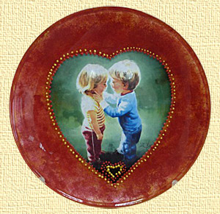
Декупаж (фр. decouper — вырезать) — декоративная техника по ткани, посуде, мебели и пр., заключающаяся в скрупулёзном вырезании изображений из различных материалов (дерева, кожи, тканей, бумаги и т. п.), которые затем наклеиваются или прикрепляются иным способом на различные поверхности для декорирования.

Slide 3
Цель:
Формирование способности к самовыражению и проявлению эстетических чувств на основе разных средств изодеятельности.

Slide 4
Задачи:
Подготовка дошкольника к письму, труду.
2. Знакомство с различными материалами и предметами.
3. Развитие концентрации внимания и усидчивости.
4. Знакомство с орнаментами, узорами.
5. Развитие цветового восприятия, фантазии.
6. Развитие логического мышления.

Slide 5
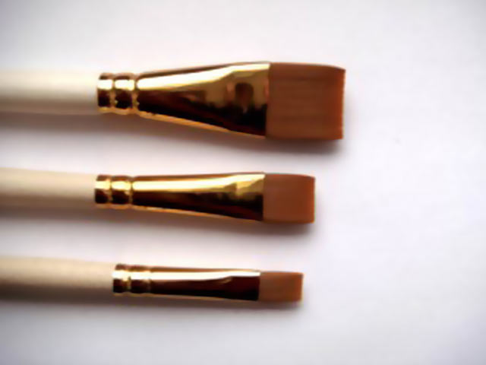
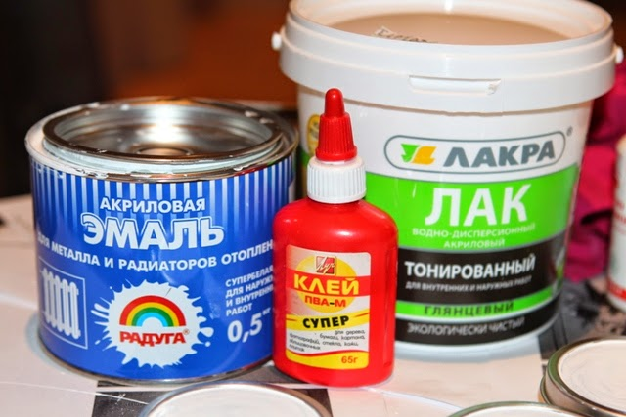
Материалы для декупажа:

Slide 6
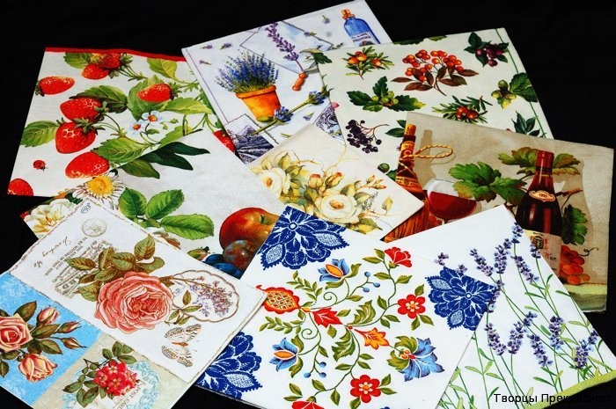

Slide 7
Акриловая краска (белая) для грунтовки поверхностей.
Клей ПВА.
Акриловый бесцветный лак.
Акриловые колеры.
5. Многослойные салфетки с красивым рисунком.

Slide 8
1. создание проекта. Подобрать объект и рисунок.
2. Обработка декорируемой поверхности. Обезжирить или обработать шкуркой.
3. грунтовка акриловой краской, можно с колером.
4. Вырезание узора: отделяем верхний слой салфетки и аккуратно вырезаем узор острыми ножницами.
5. Приклеивание рисунка плоской кисточкой. Салфетка накладывается на намазанную поверхность и сверху аккуратно расправляется кисточкой с клеем.
6. Покрытие работы акриловым лаком.
Этапы работы:

Slide 9
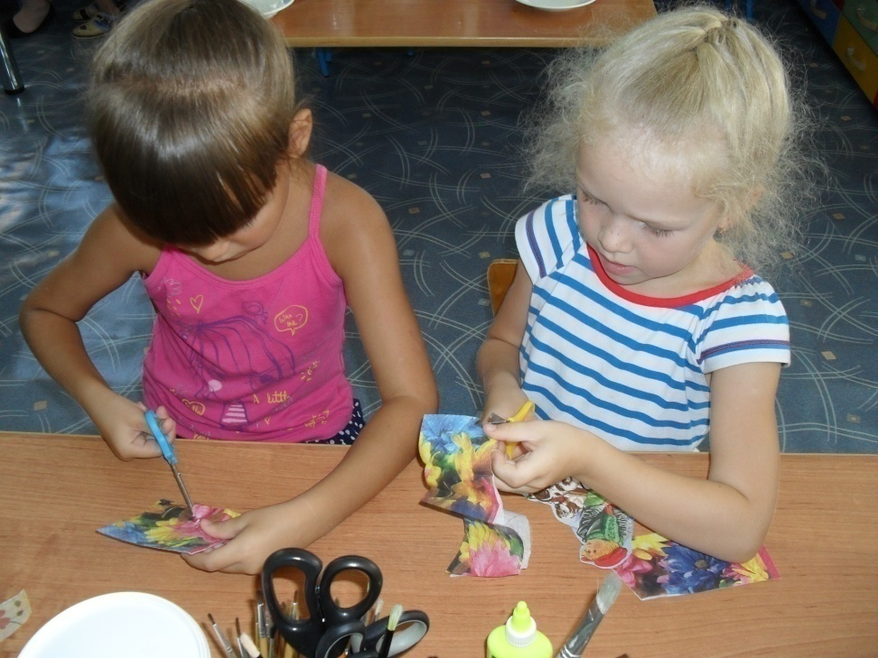
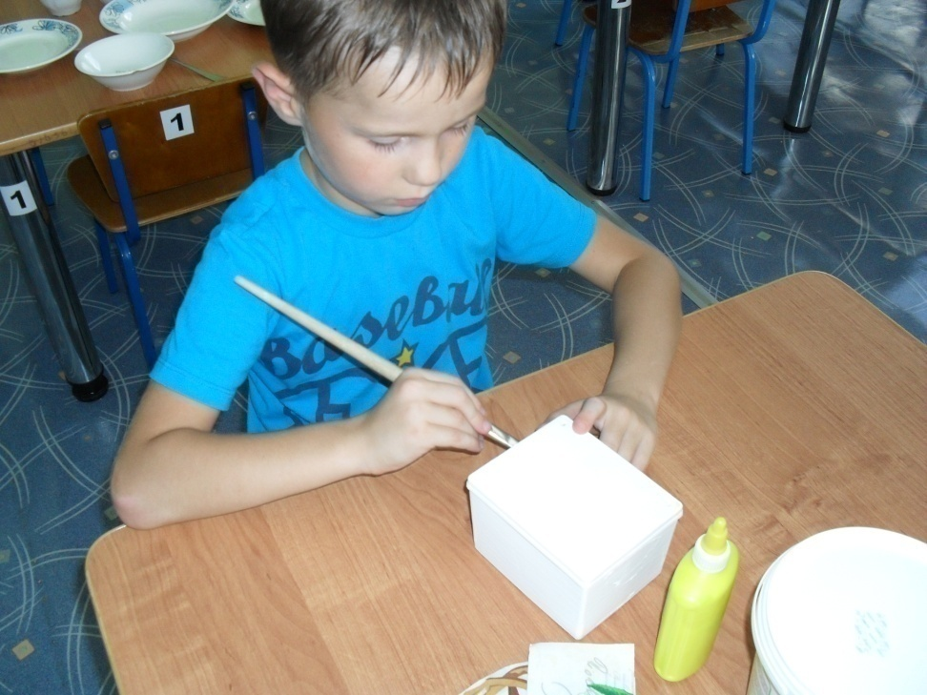
Творите вместе с детьми!

Slide 10
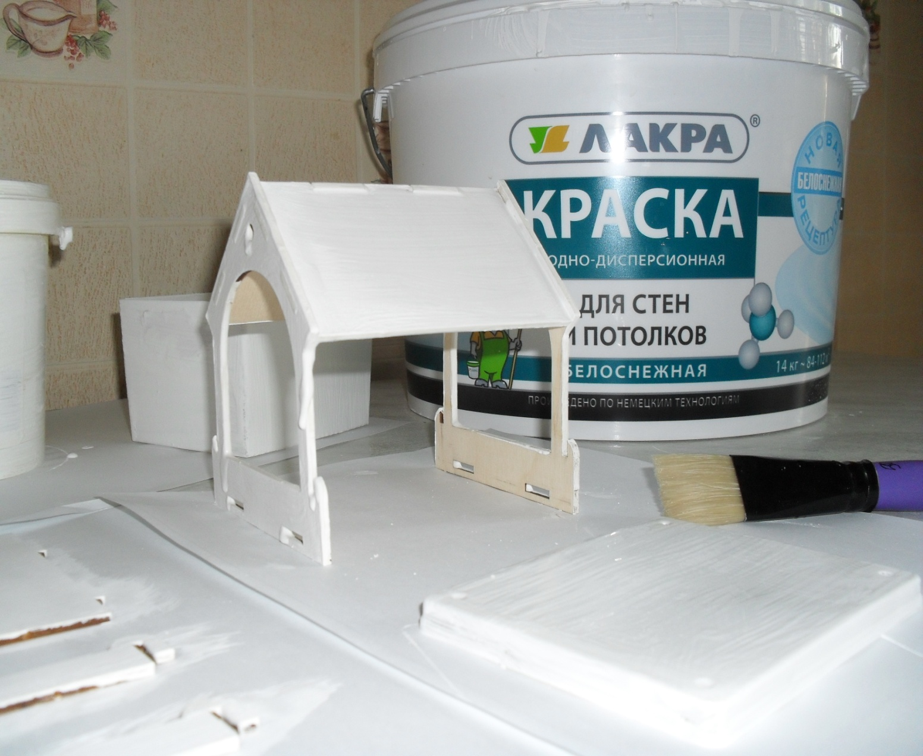
Творите вместе с детьми!

Slide 11
Наши работы:

Slide 12
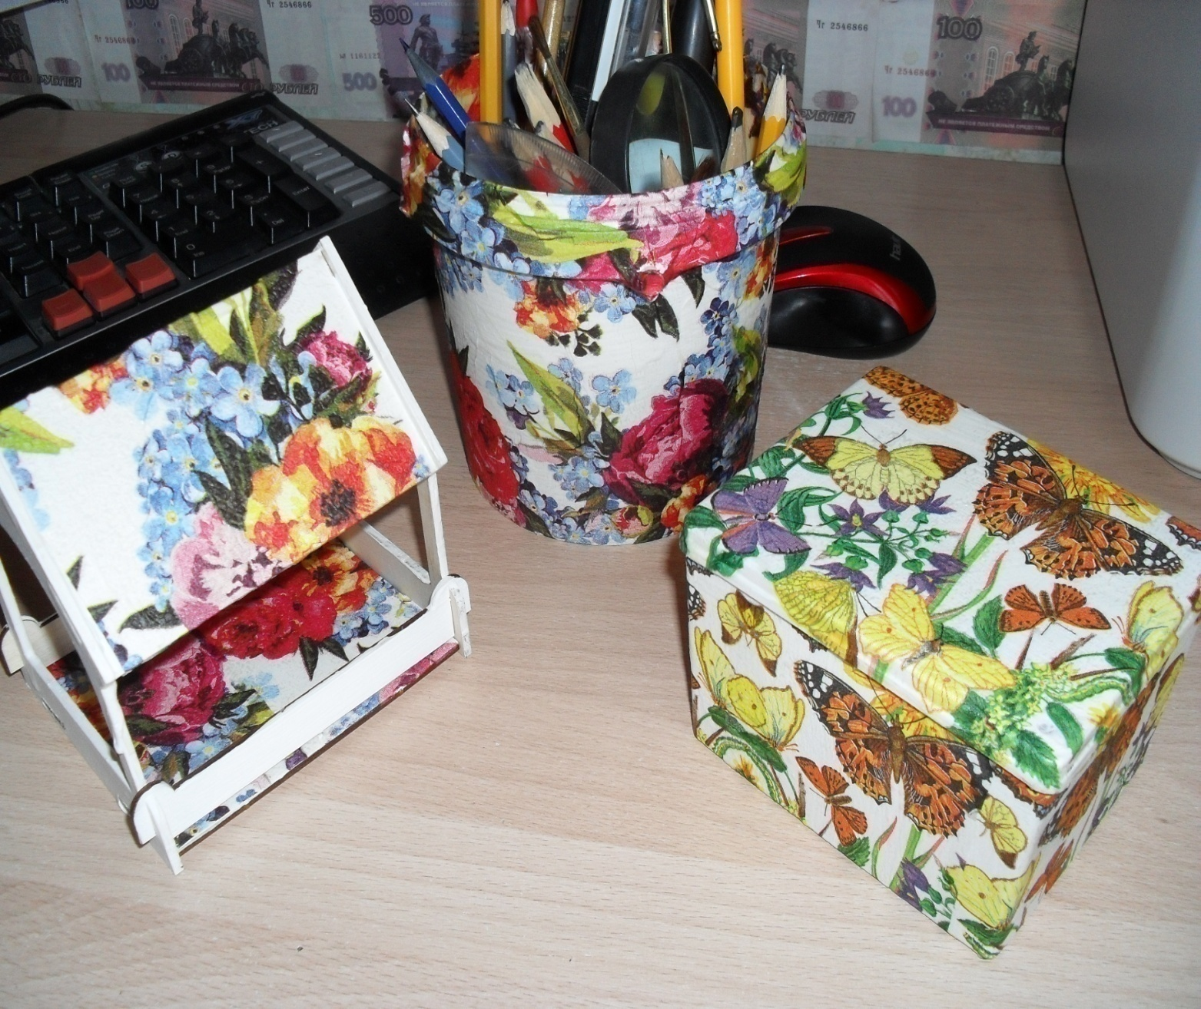

Slide 13
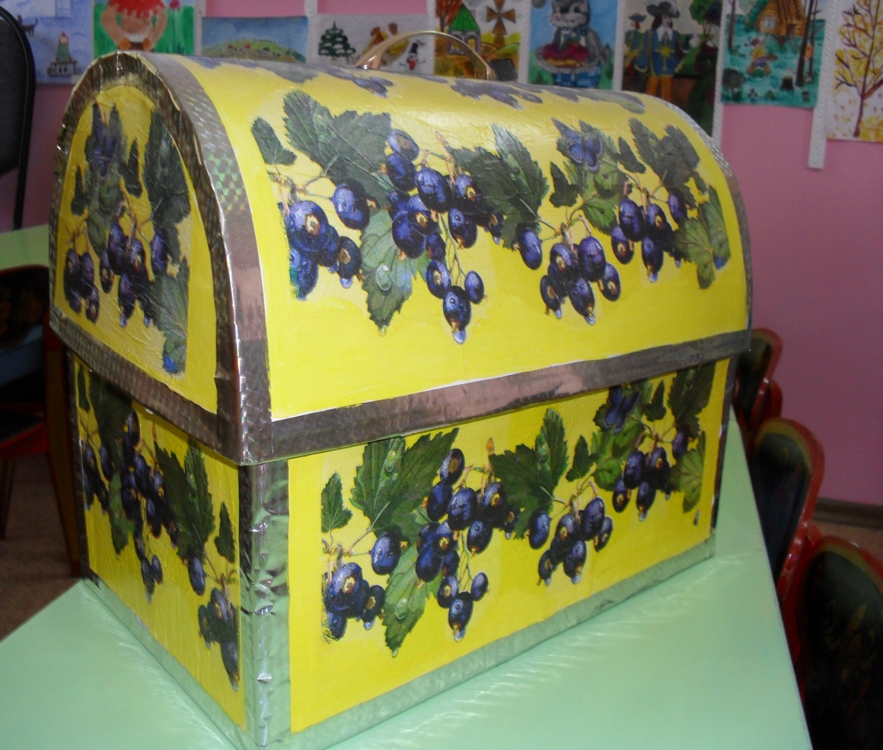

Slide 14
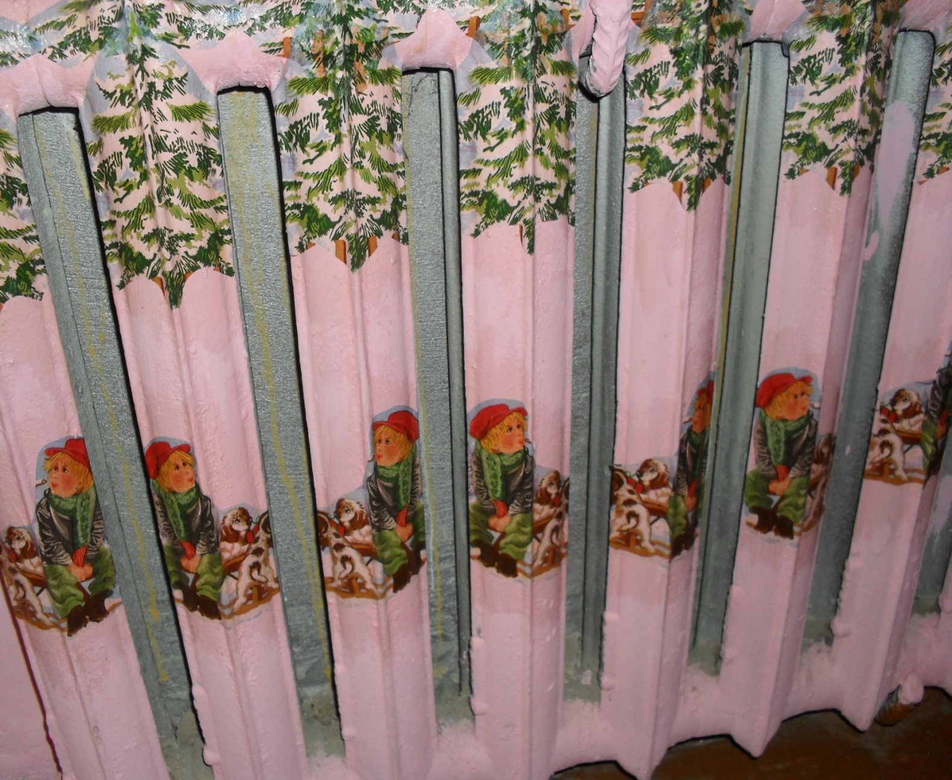

Slide 15
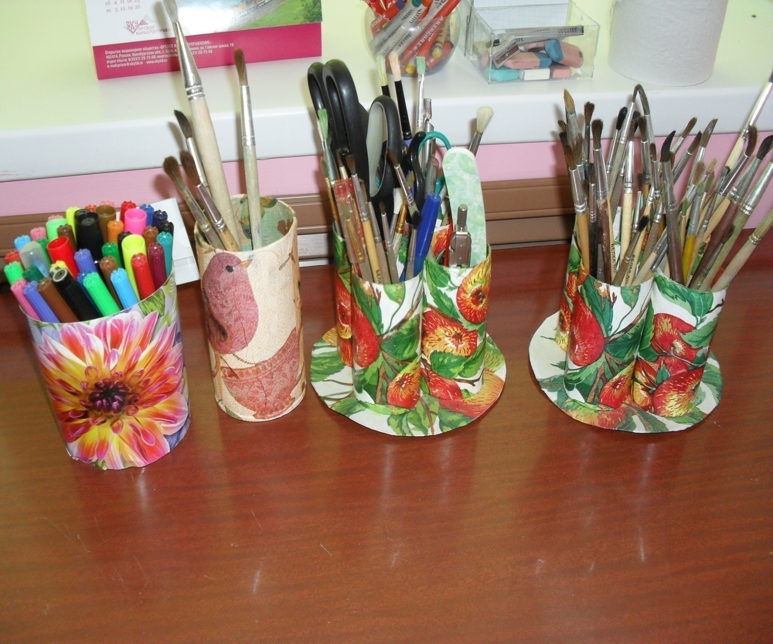

Slide 16
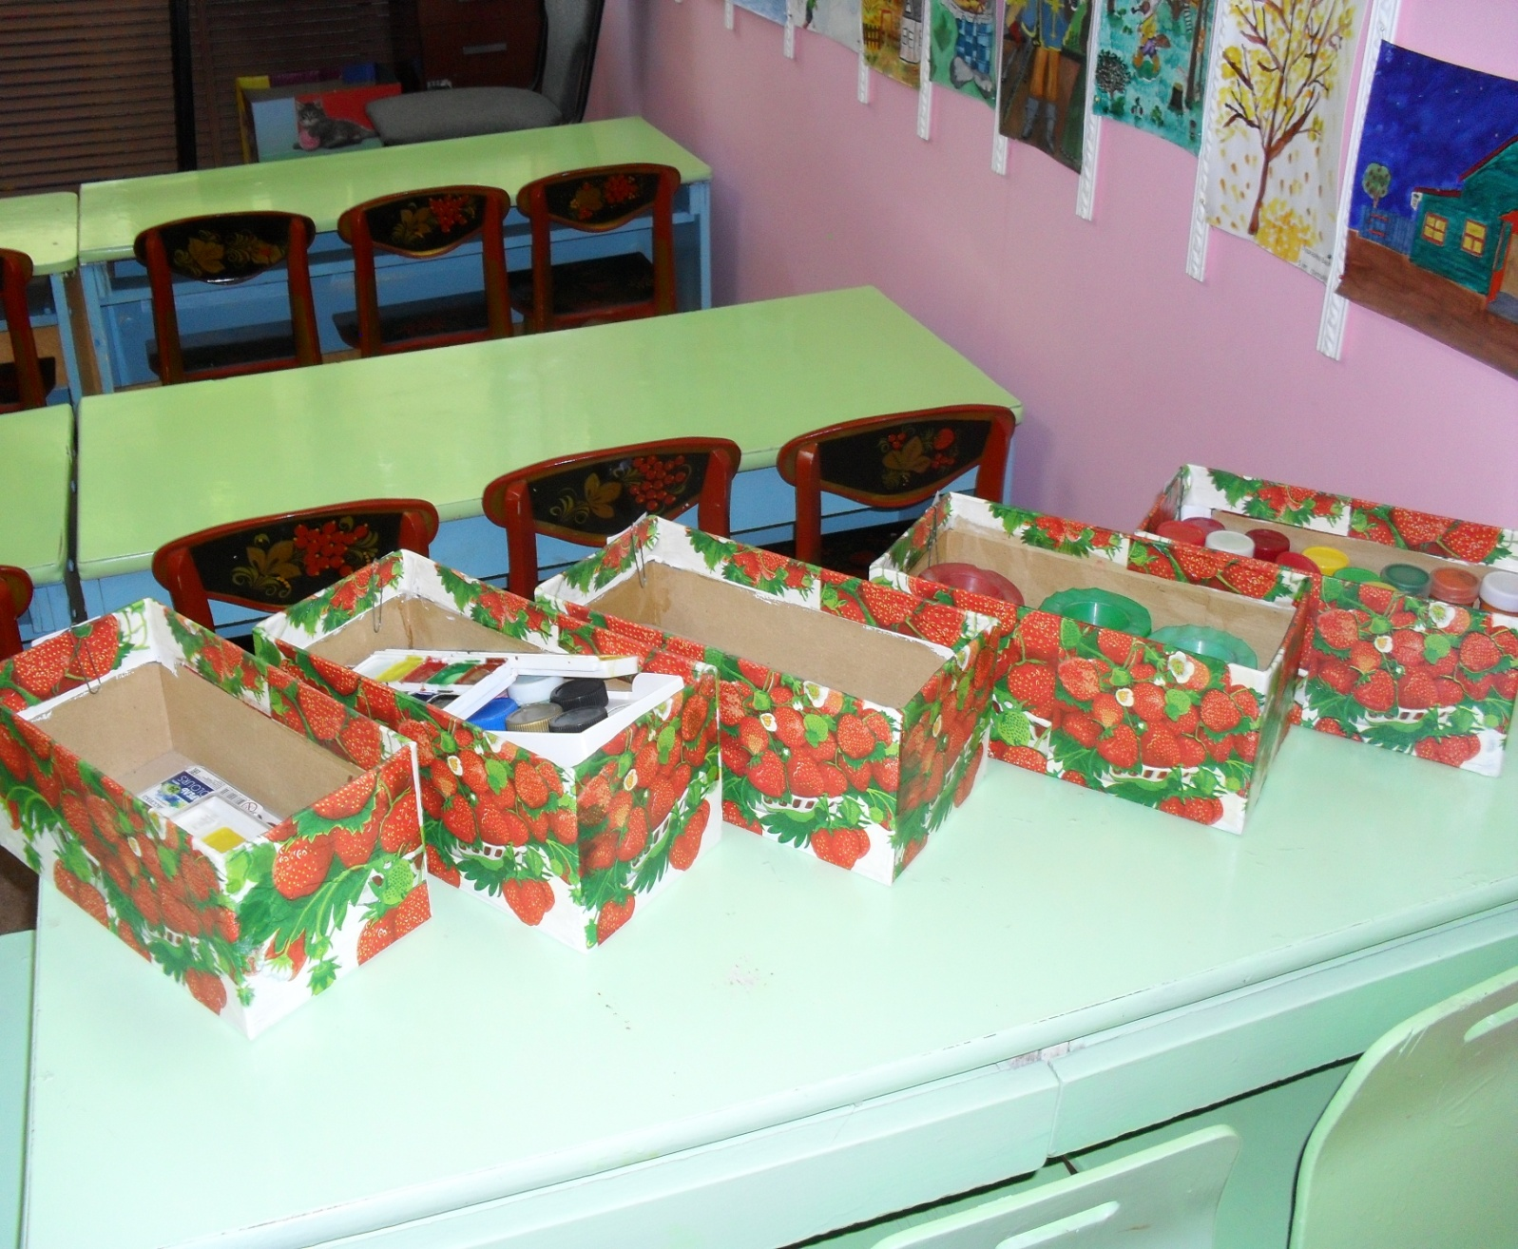

Slide 17
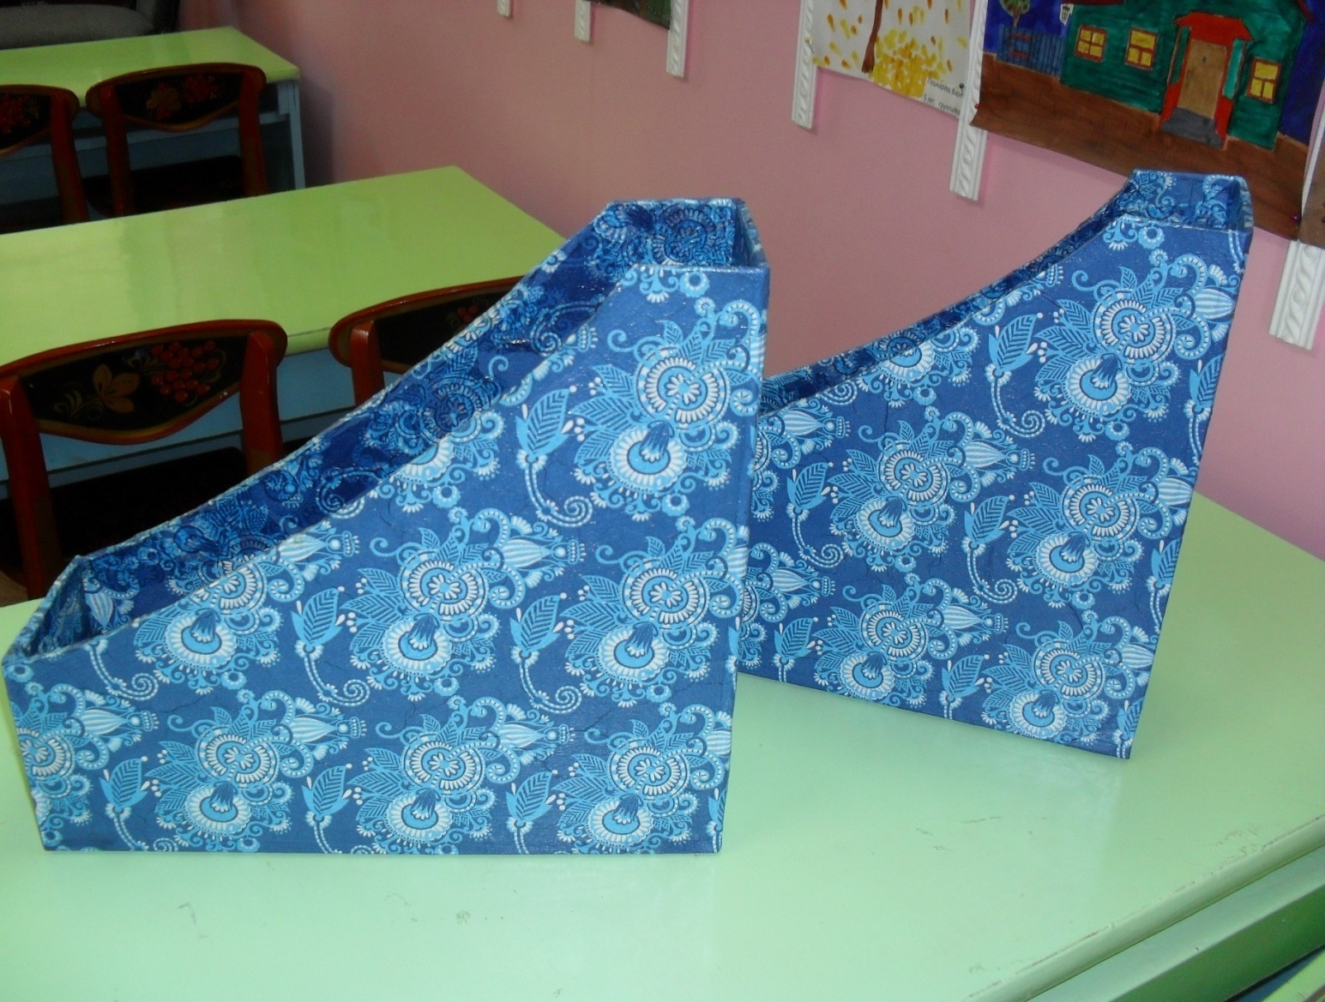

Slide 18
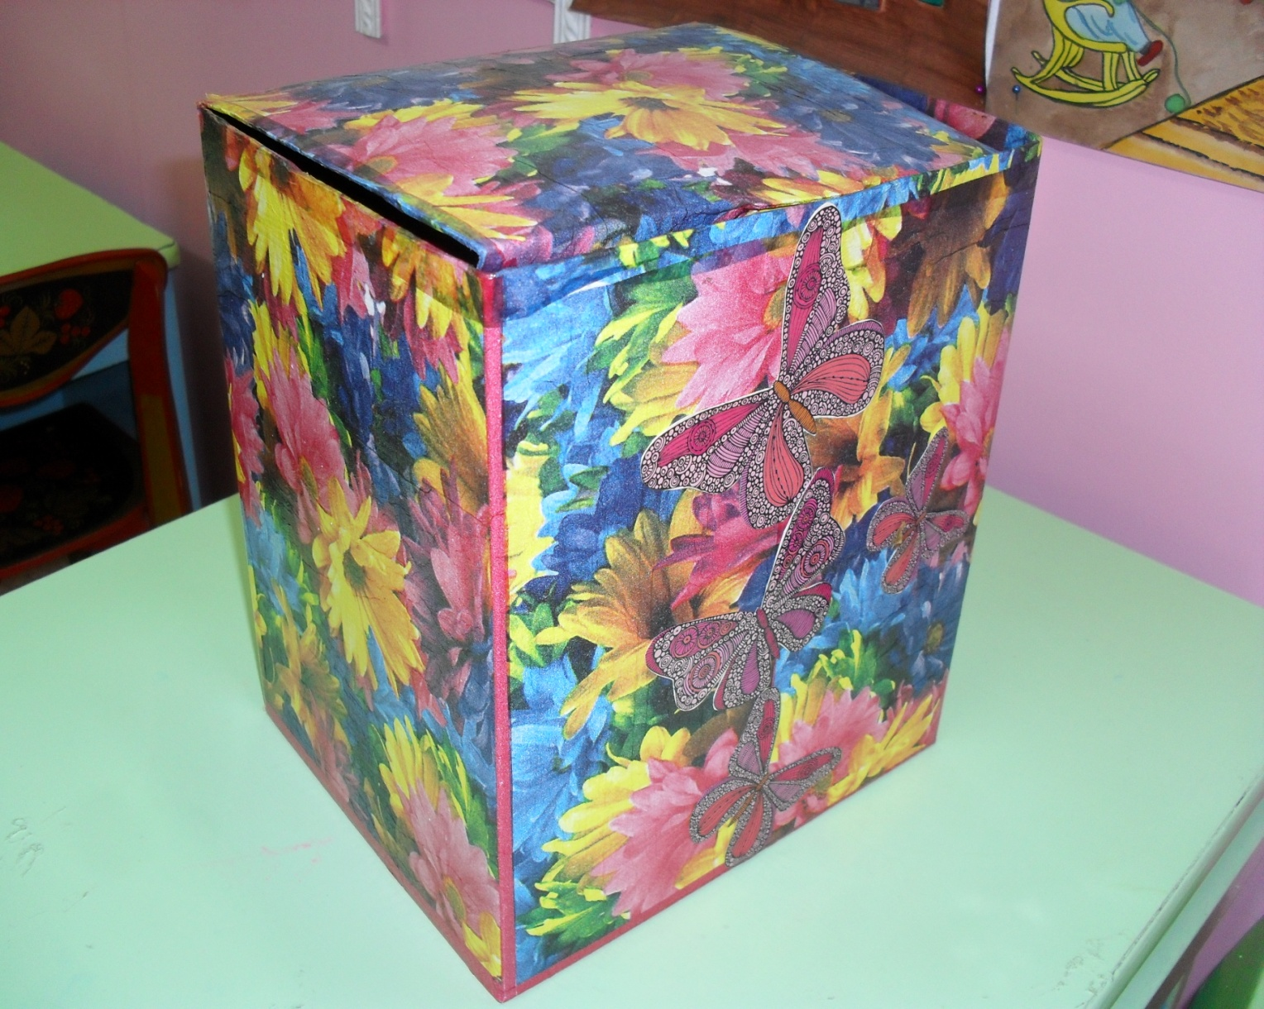

Slide 19
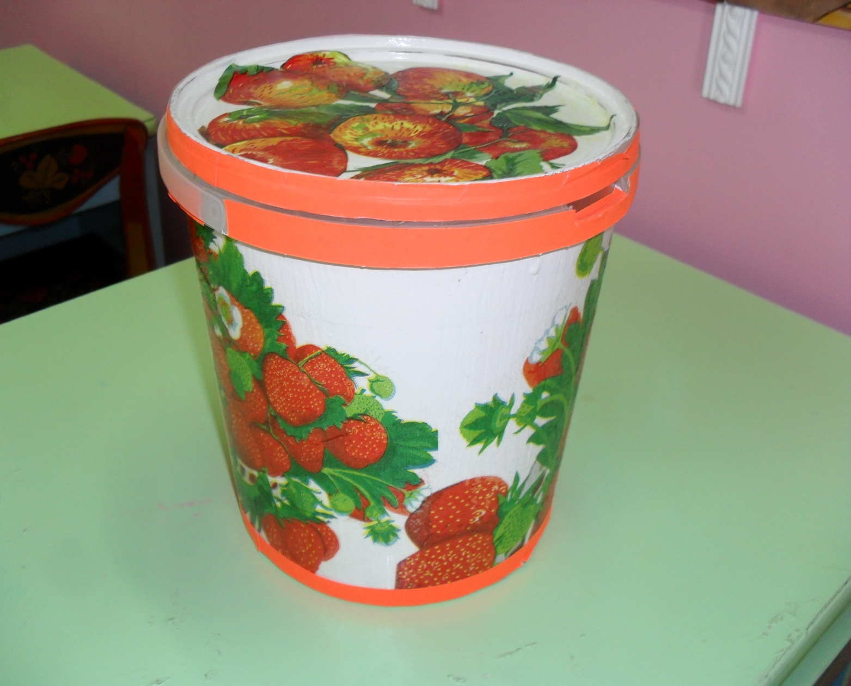

Slide 20
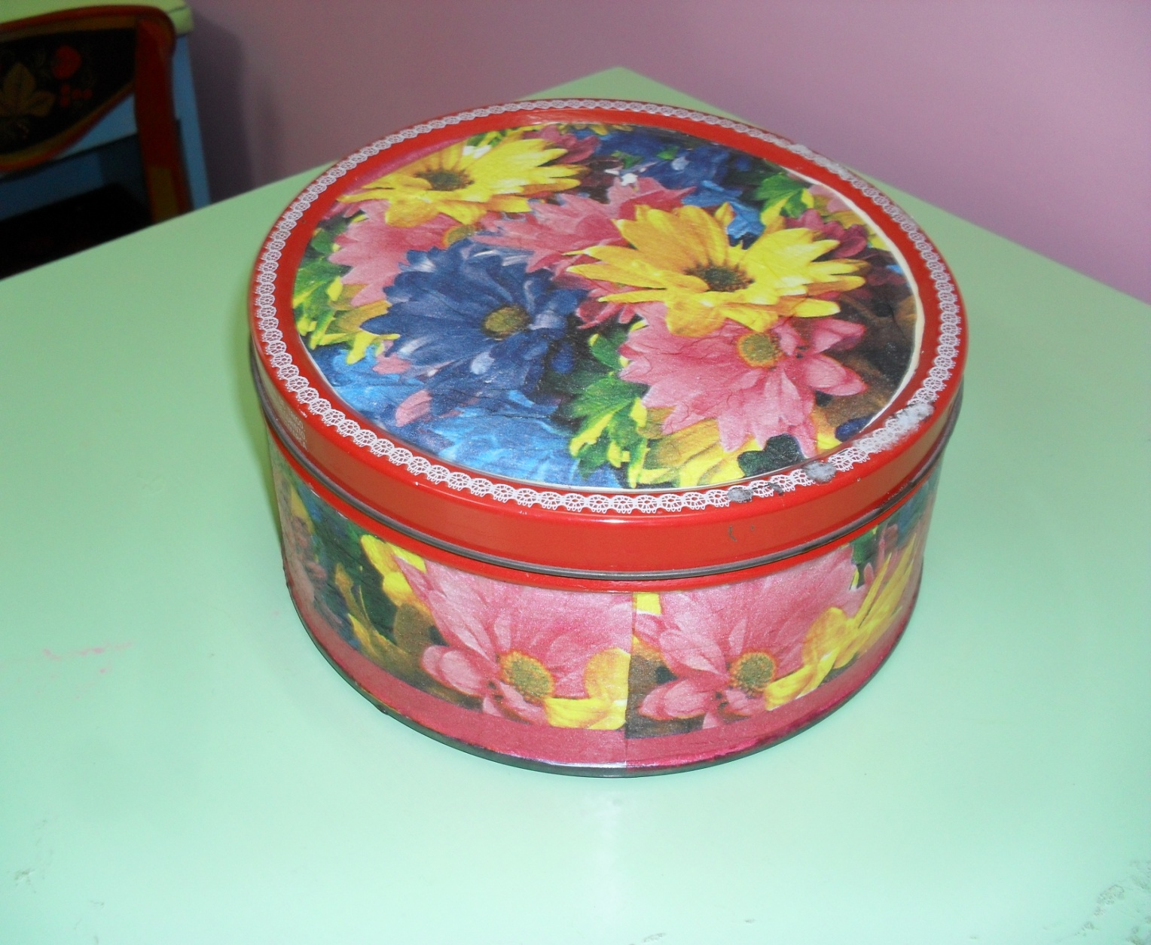

Slide 21
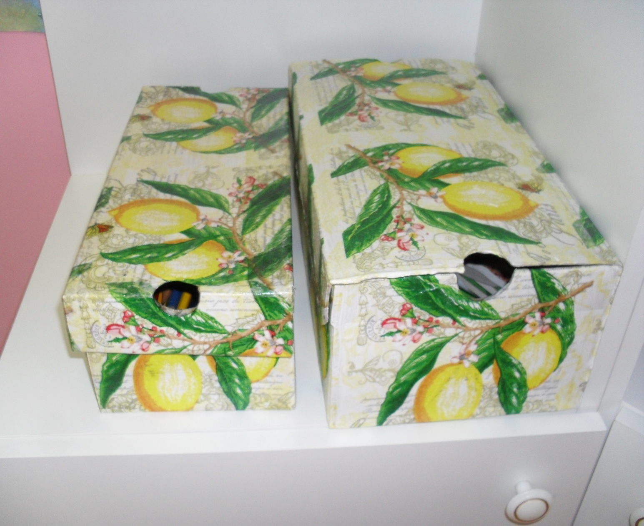

Slide 22
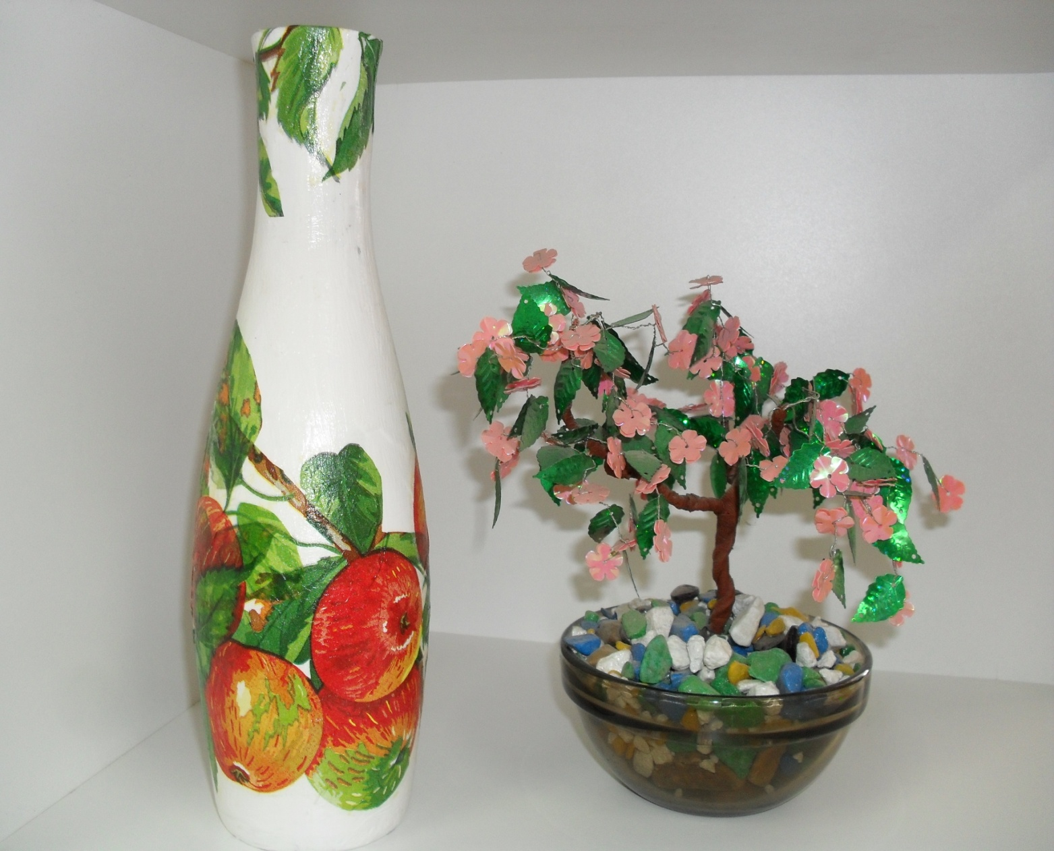

Slide 23
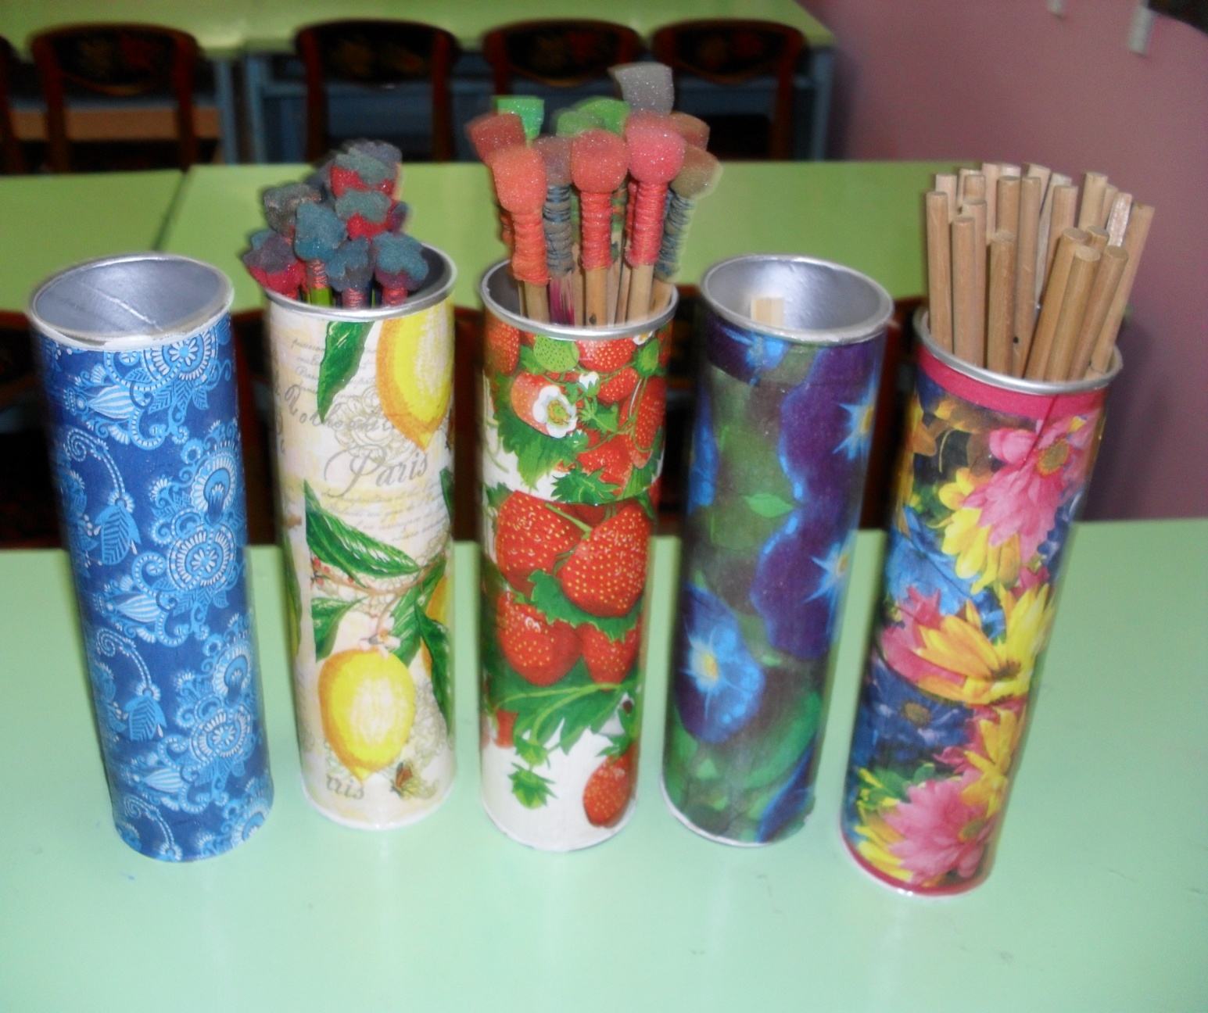

Slide 24
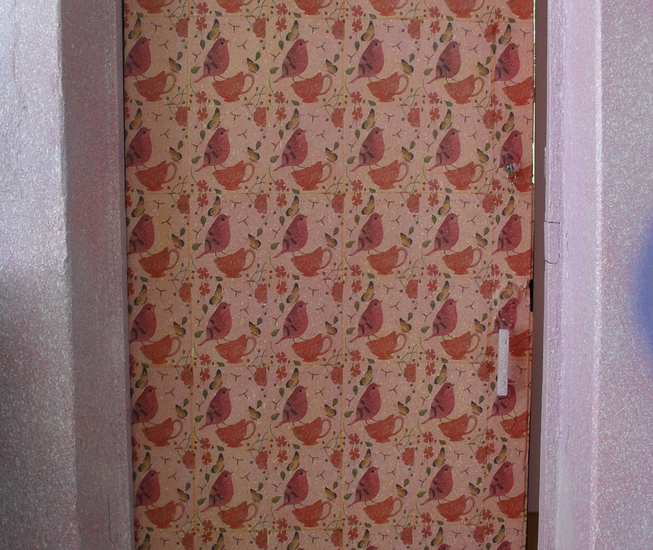

Slide 25
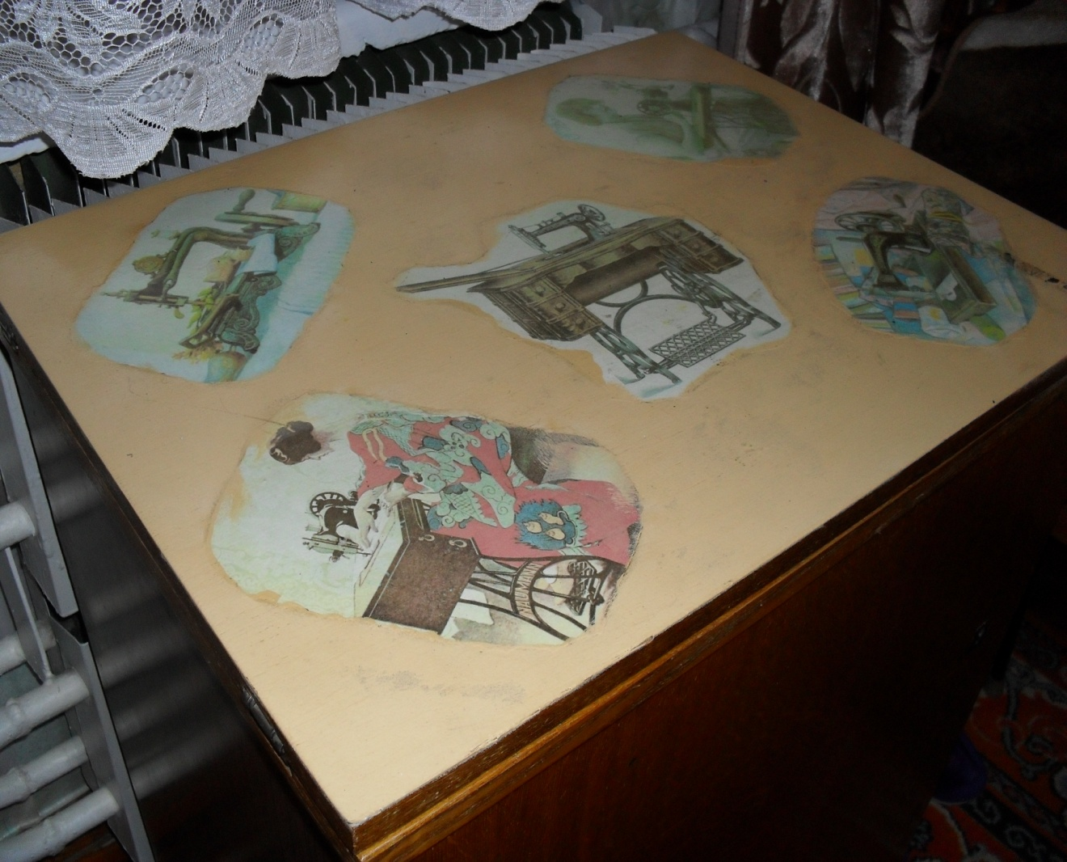

Slide 26
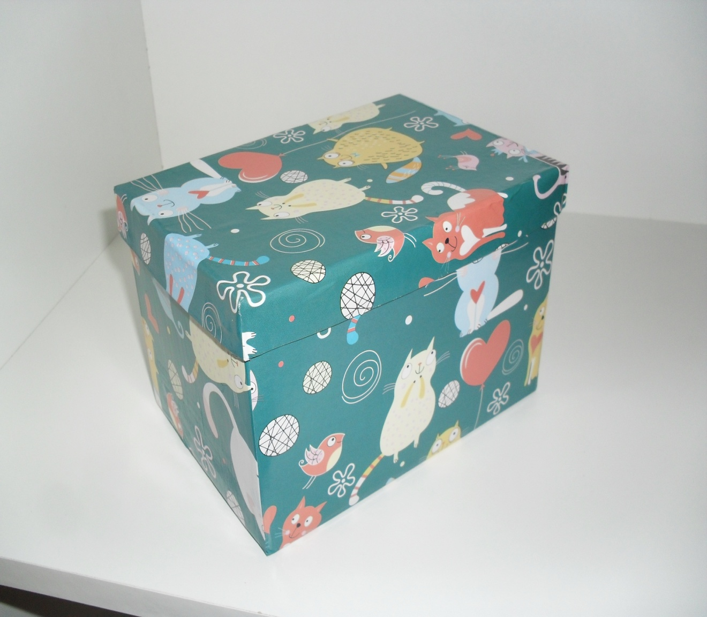

Slide 27
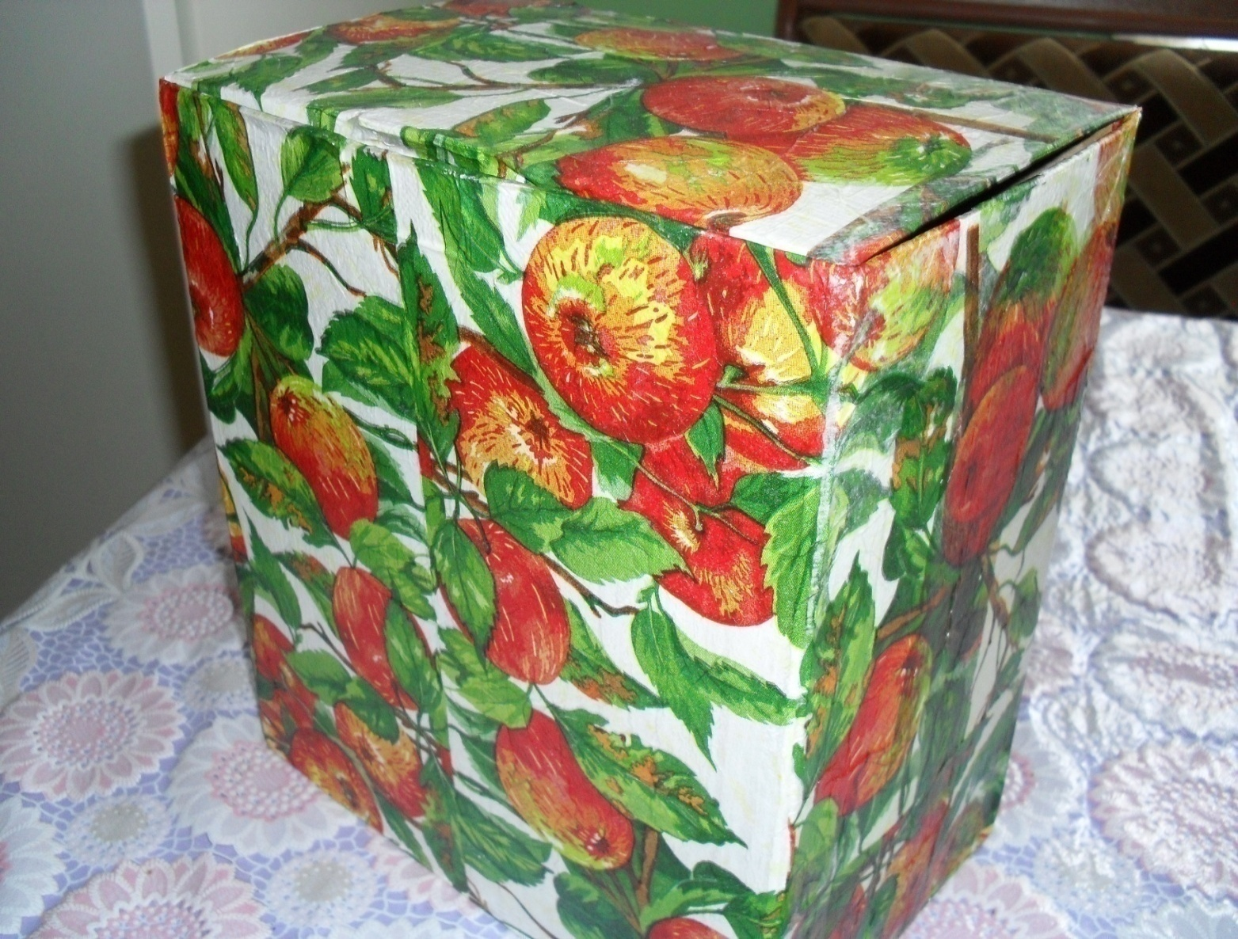

Slide 28
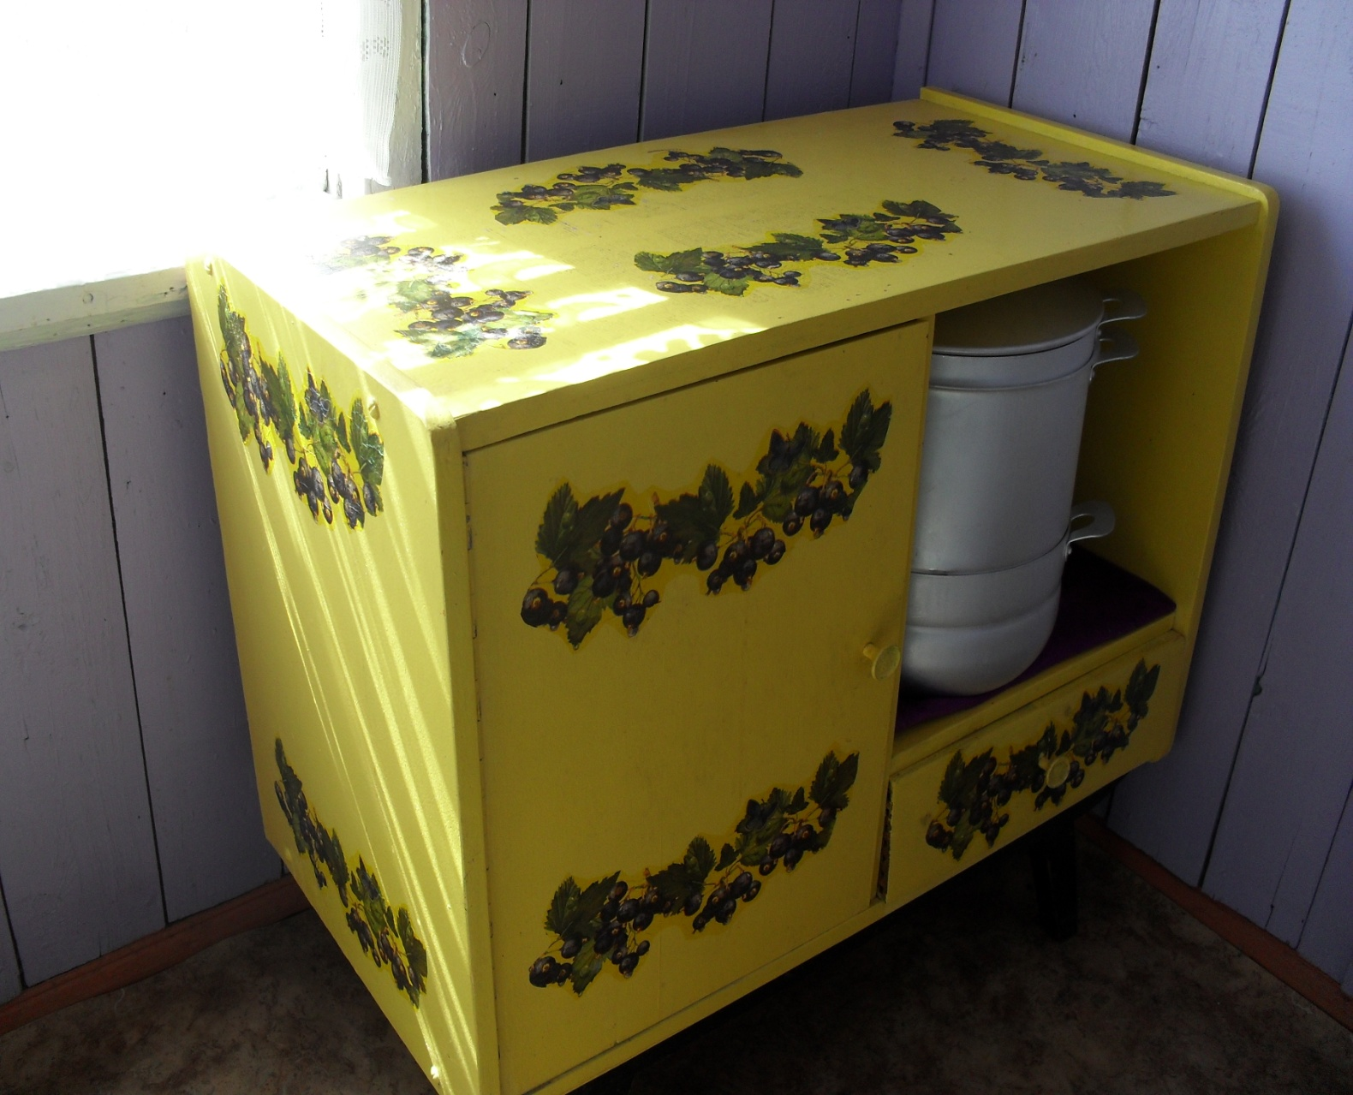

Slide 29
Заниматься декупажем можно с самого юного возраста.
Ведь эта техника имеет различные виды
сложности, от человека не умеющего рисовать до
профессионала.
Ребёнок под руководством взрослого может декорировать
различные предметы: шкатулки, коробочки, подносы,
предметы из пластмассы, стекла, , пластика, картона,
плоские фигурки и многое другое.

Slide 30
Спасибо за внимание!

